Slide 1
Welkom Havo 5.

Slide 2
Agenda voor de aankomende 2 lessen.
oefenopgaves maken.

Slide 3
To = TK = break even
To – TK = TW
TO = P * Q of GO * Q
TK = TCK + TVK of GTK * Q
MO = MK → maximale winst → Q (hoeveelheid)
MO = MK → Q, lezen we af omhoog → GO lijn. Voor opbrengst
MO = MK → Q, lezen we af omhoog → GTK lijn voor de kosten.
MO = 0 → maximale omzet → Q (hoeveelheid)
MO = 0 → Q, lezen we af omhoog → GO lijn voor de opbrengst.
MO = 0 → Q, lezen we af omhoog → GTK lijn voor de kosten.

Slide 4
Maak les 10 oefenopgave A
20 minuten de tijd
Gebruik je lesbrief als je er niet uitkomt.
Anders vraag je buurman/vrouw.
Of vraag de docent.
Eerder klaar? Oefenopgave B maken.
18
19
20
17
15
16
14
10
11
12
13
8
9
5
6
7
4
3
1
2

Slide 5
1. Prijzen 22,5 en 12,5 en hoeveelheden 10 en 50 (waar GTK en GO elkaar snijden want GO * Q = TO, GTK * Q + TK en break even bij TO=TK)
2. Prijzen 22,5 en 12,5 en hoeveelheden 10 en 50 (waar GTK en GO elkaar snijden want GO * Q = TO, GTK * Q + TK want TO-TK=0 dus TO=TK)
3. Prijs van 17,5 (MO kruist MK, volgen de lijn naar boven naar de Prijsafzet lijn zien we prijs van 17,5)
4. Hoeveelheid van 30 MO krijst MK, volgen de lijn naar beneden naar de afzet zien we 30)
5. Winst = TO – TK, TO = 17,5 * 30 = 525 miljard cent
TK = GTK * Q = 13,5 cent * 30 = 405 miljard cent.
Winst = 525 = 405 = 120 miljard cent.
7. 12,5 (maximale omzet is bij MO = 0, volgen we de lij naar boven naar de prijsafzet lijn zien we prijs van 12,5)
8. Bij prijs van 12,5 hoort afzet van 50. totale omzet = P * Q is dus 12,5 * 50 = 625 miljard cent.

Slide 6
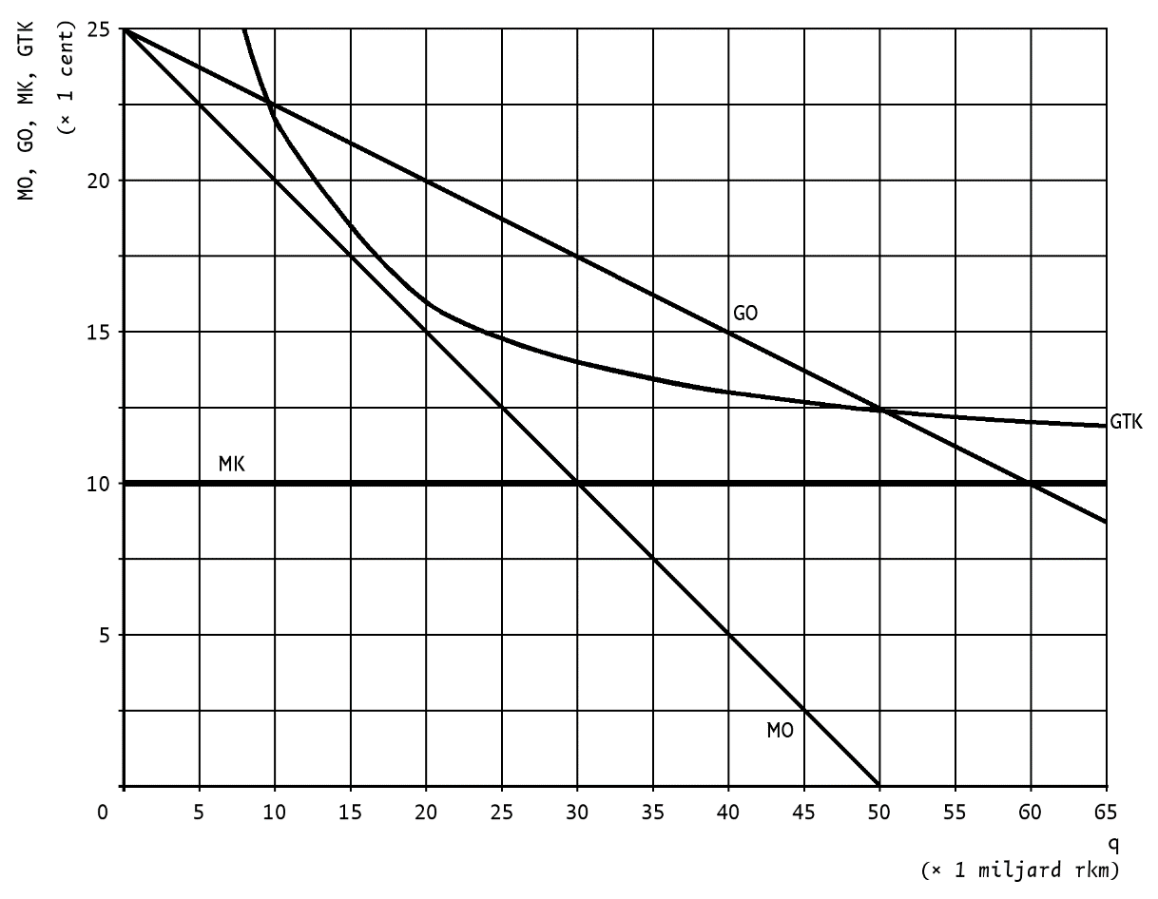

Slide 7
Maak les 10 oefenopgave B
7 minuten de tijd
Gebruik je lesbrief als je er niet uitkomt.
Anders vraag je buurman/vrouw.
Of vraag de docent.
Eerder klaar? Oefenopgave 2 maken.
5
6
7
4
3
1
2

Slide 8
Opgave A (4 punten)
1. TO = TK → 9,50q = 4,50q + 1.800.000 → 5q = 1.800.000 → q = 1.800.000 / 5 = 360.000 opladers per maand
2. Door elke minuut die er extra gebeld wordt, neemt de opbrengst meer toe dan de kosten stijgen (MO > MK). Het resultaat verbetert per extra belminuut met € 9.50 − € 4.50 = € 5. De totale winst is dus het hoogst als er zo veel mogelijk belminuten verkocht worden: dat is bij 350.000 miljoen belminuten = productiecapaciteit.
TO = 9.50 x 450.000
TO = 4.275.000
TK = 4,50 x 450.000 + 1.800.000
TK = 3.825.000
TW = 450.000

Slide 9
Maak les 11 oefenopgave A
20 minuten de tijd
Gebruik je lesbrief als je er niet uitkomt.
Anders vraag je buurman/vrouw.
Of vraag de docent.
Eerder klaar? Oefenopgave A maken.
18
19
20
17
15
16
14
10
11
12
13
8
9
5
6
7
4
3
1
2

Slide 10
Oefenopgave 2:
1. 2p Twee uit:
− Homogeen goed. Er is geen verschil tussen de aandelen, ze zijn identiek.
− Veel aanbieders. De individuele aanbieder heeft geen invloed op de prijs / zijn marktmacht is klein.
− Transparant. Vragers en aanbieders zijn op de hoogte van de marktgegevens.
− Vrije toe- en uittreding. Iedereen die dat wil, kan zonder veel transactiekosten aandelen kopen (toetreden) en verkopen (uittreden).
2. 1p Qa = Qv → 1,25P – 14 = -0,75P + 30 → 2P = 44 → P = 22. De beurskoers van een aandeel Shell is € 22.
3. 1p Qa = 1,25 × 22 – 14 = 13,5. Qv = -0,75 × 22 + 30 = 13,5. Er worden 1.350.000 aandelen Shell verhandeld.

Slide 11
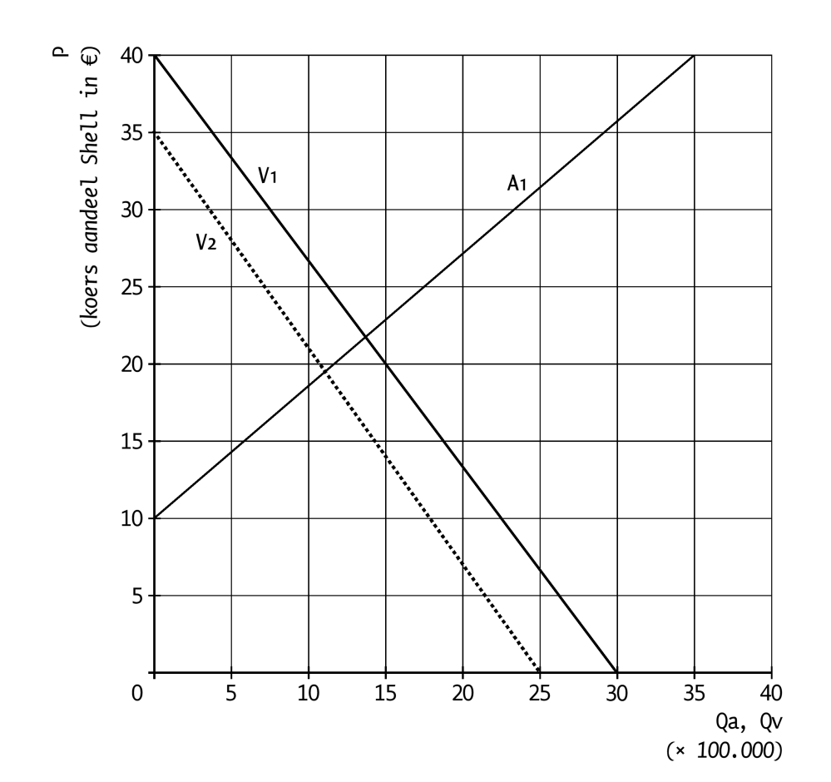

Slide 12
6. 3p Qa = Qv → 1,25P – 14 = -0,75P + 26 →
2P = 40 → P = 20.
De beurskoers is € 20. Qa = 1,25 × 20 – 14 = 11; Qv = -0,75 × 20 + 26 = 11. Er worden 1.100.000 aandelen verhandeld.
De omzet op 10 oktober = 1.350.000 × 22 = € 29,7 miljoen.
De omzet op 11 oktober = 1.100.000 × 20 = € 22 miljoen.
De omzet is gedaald met (7,7 / 29,7) × 100% = 25,9%.
7. 1p Door een negatief bericht over de winst.
Beleggers verwachten dan minder dividenduitkering, zodat het aandeel minder aantrekkelijk is en er bij dezelfde koers dus minder aandelen gevraagd zullen worden.

Slide 13
Maak Les 11 oefenopgave B
7 minuten de tijd
Gebruik je lesbrief als je er niet uitkomt.
Anders vraag je buurman/vrouw.
Of vraag de docent.
Eerder klaar? Oefenopgave 2 maken.
5
6
7
4
3
1
2

Slide 14
1. Constante kosten = GCK * Q, 0,03 * 30 miljoen = 900.000
2. Break even = TO = TK,
TK = 0,03q + 900.000
TO = 0,06q
TO = TK 0,06q = 0,03q + 900.000
0,03q = 900.000 q = 30 miljoen.
Omzet = P * Q = 0.06 * 30.000.000 = 1.800.000
3. Door elke extra uur dat er tv gekeken wordt, neemt de opbrengst meer toe dan de kosten stijgen (MO > MK). Het resultaat verbetert per extra uur met € 0,06− € 0,03 = € 0,03. De totale winst is dus het hoogst als er zo veel mogelijk tv gekeken wordt: dat is bij 62 miljoen uur = productiecapaciteit.
TO = 0,06 * 62.000.000 = 3.720.000
TK = 0,03 * 62.000.000 + 900.000 = 2.760.000
Winst = 3.720.000 – 2.760.000 = 960.000

